Slide 1

Universidade Federal de Santa Catarina
Departamento de Automação e Sistemas
Projeto de Fim de Curso
Matheus Kraemer
Rotas adaptativas para inspeção autônoma de subestação por meio do uso de VANT
29 de julho de 2019

Slide 2


Sumário
1. Introdução
2. Arquitetura
3. Software
4. Resultados
6. Conclusões

Slide 3
1
Introdução

Slide 4
Projeto
Contratado: Fundação CERTI.
Contratante: Companhia Paranaense de Energia.
Parte referente ao módulo experimental do projeto contratado.

Slide 5
Motivação/Justificativa
Redução de custos de RH.
DEC (Duração Equivalente de Interrupção por Unidade Consumidora).
FEC (Frequência Equivalente de Interrupção por Unidade Consumidora).
Aumento de segurança na operação.

Slide 6
Objetivo
Desenvolver um sistema para controle de rotas autônomas e adaptativas para VANT.

Slide 7
Objetivo específicos
Desenho da arquitetura conceitual do sistema.
Mapeamento das alternativas de implementação dos módulos do sistema.
Implementação de um ambiente virtual com VANT simulado na estação de comando.
Implementação do módulo de path planning no ambiente de virtual na estação de comando.
Implementação do módulo de coleta de pontos na estação de comando
Implementação do módulo de geração e execução de trajetória e controle adaptativo na estação de comando.
Analisar o funcionamento da execução de trajetórias e controle adaptativo do VANT em ambiente de simulação na estação de comando.
Implementação da comunicação entre VANT e estação do comando.
Implementação do ambiente de simulação no VANT.
Analisar o funcionamento do controle adaptativo no ambiente de simulação no VANT.
Analisar o funcionamento do controle adaptativo no VANT em aplicação real.
Análise sobre melhorias em VANT utilizado.

Slide 8
2
Arquitetura

Slide 9
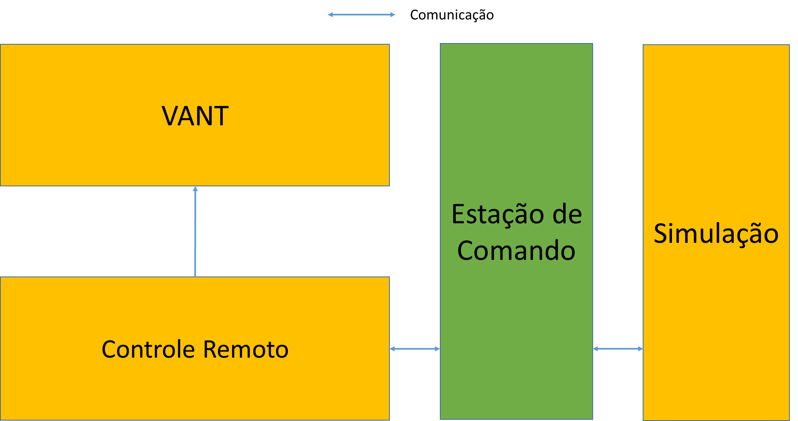
Arquitetura Conceitual

Slide 10
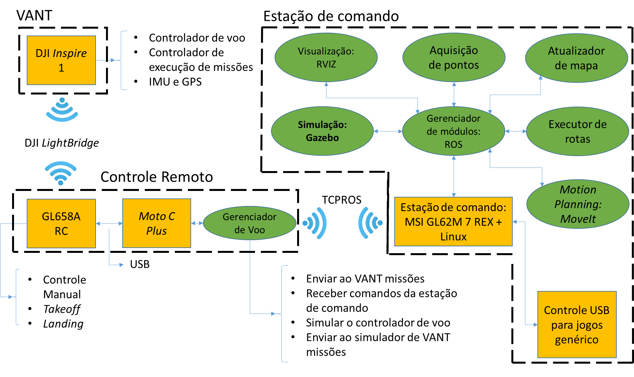
Arquitetura de tecnologias

Slide 11
3
Software

Slide 12
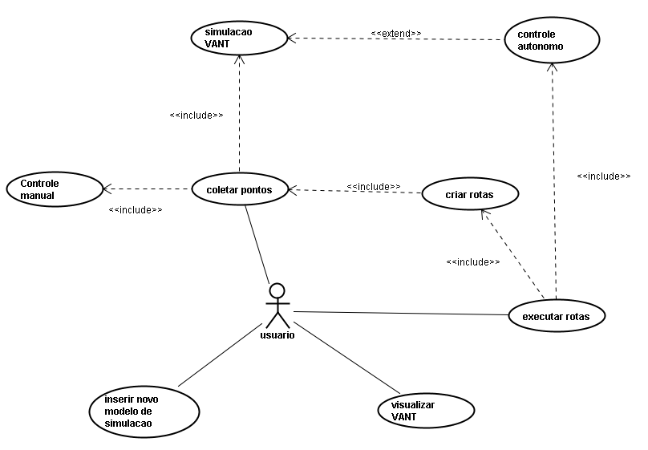
Arquitetura de software

Slide 13
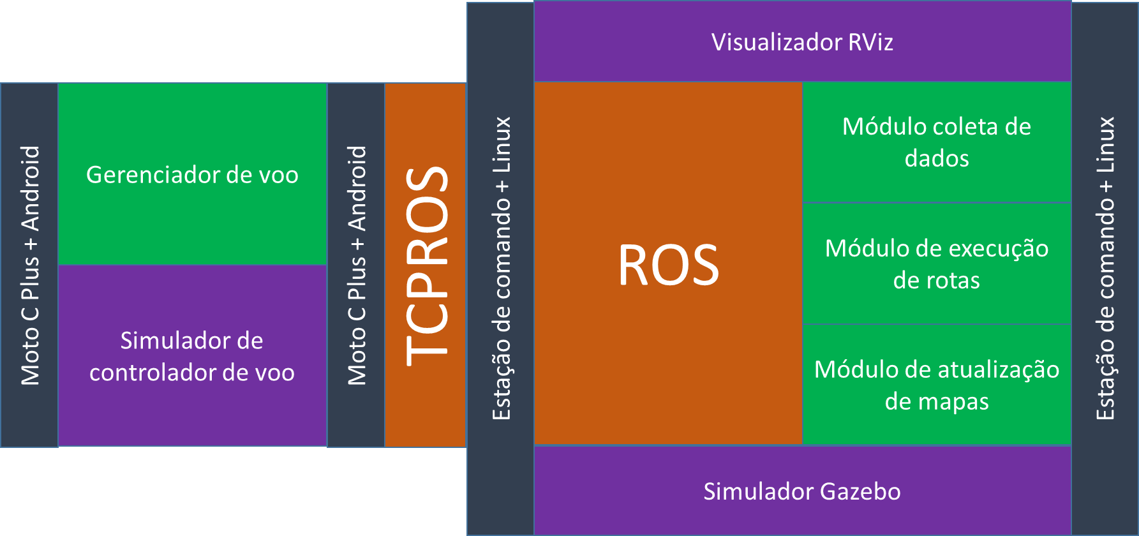
Arquitetura de software

Slide 14
Simulação do VANT
1. Foto do VANT no Gazebo sem subestação

Slide 15




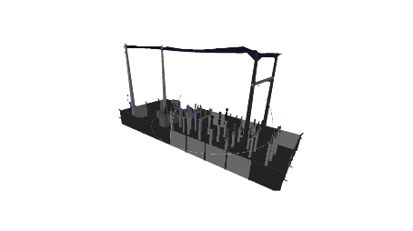
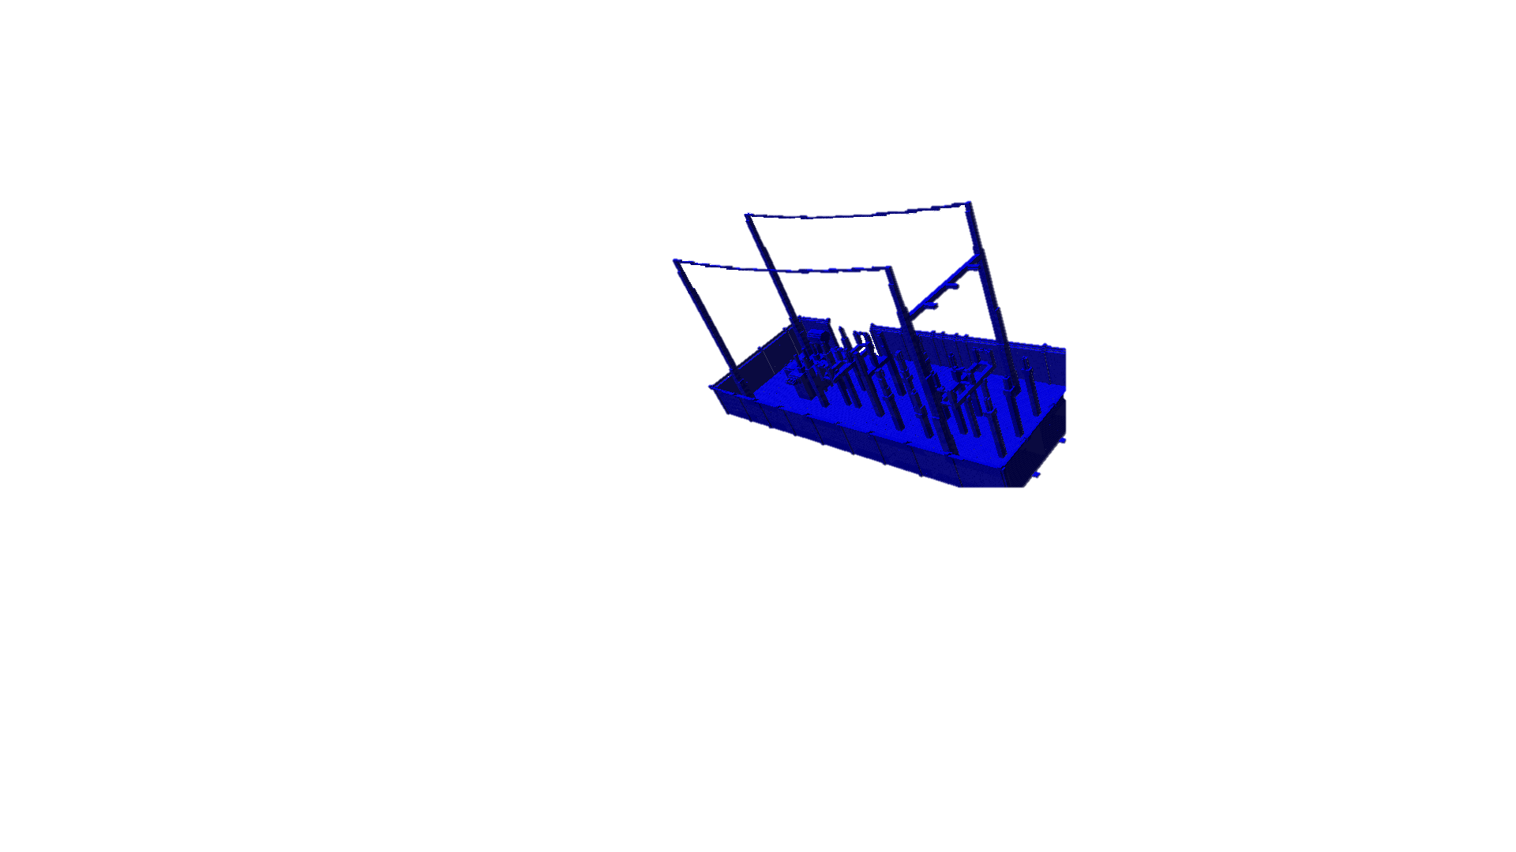
Inserção do modelo
Selecionar modelo
Carregar modelo no Gazebo
Converter para STL
Criar grid de voxels
Criar árvore hierárquica

Slide 16
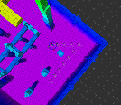
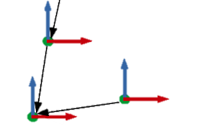



Módulo atualizador de mapas
Aguardar Octomap
Criar Planning Scene
Esperar tf entre world e base_link
Atualizar Planning Scene
Publicar Planning Scene
Aguardar 0.25 s

Slide 17
Módulo atualizador de mapas
1. Foto do Octomap e Subestação

Slide 18
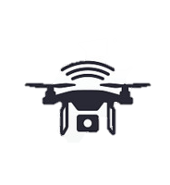





Módulo coletor de pontos
Posicionar
Apagar pontos
Registrar pontos
Selecionar nível
Salvar arquivo

Slide 19
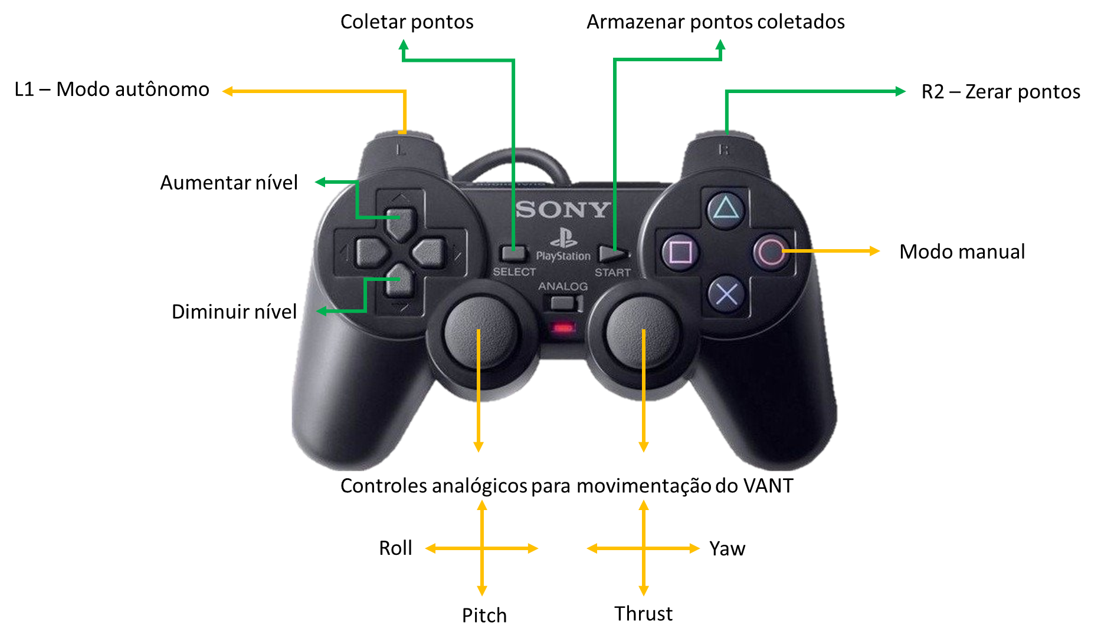
Módulo coletor de pontos

Slide 20

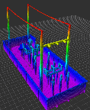

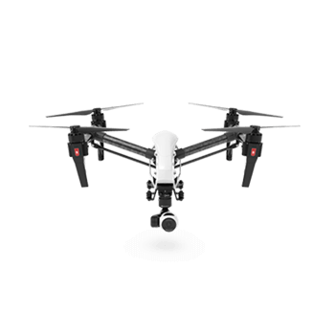
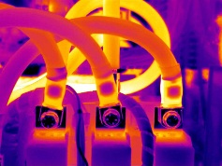
Módulo executor de rotas
Leitura de arquivo
Requisitar rota do MoveIt
Aguardar virtual
Filtro de posição
Limpar pontos
Enviar pontos
Enviar VANT real
Configurar missão
Não
Upload missão
Aguarda flag
Sim
Adaptativo?
Aguarda VANT real
Start missão

Slide 21
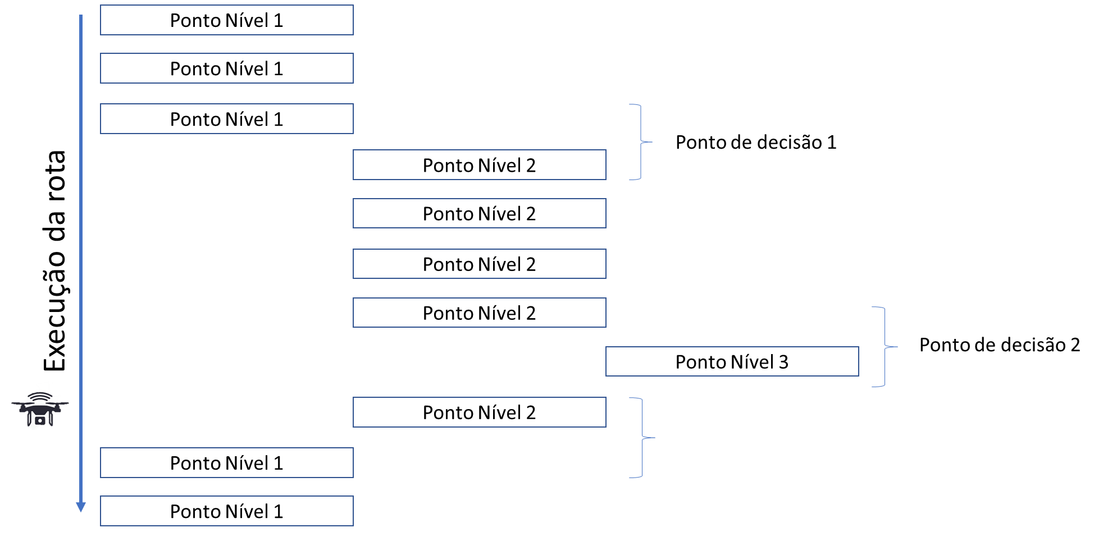
Módulo executor de rotas: Lógica adaptativa

Slide 22
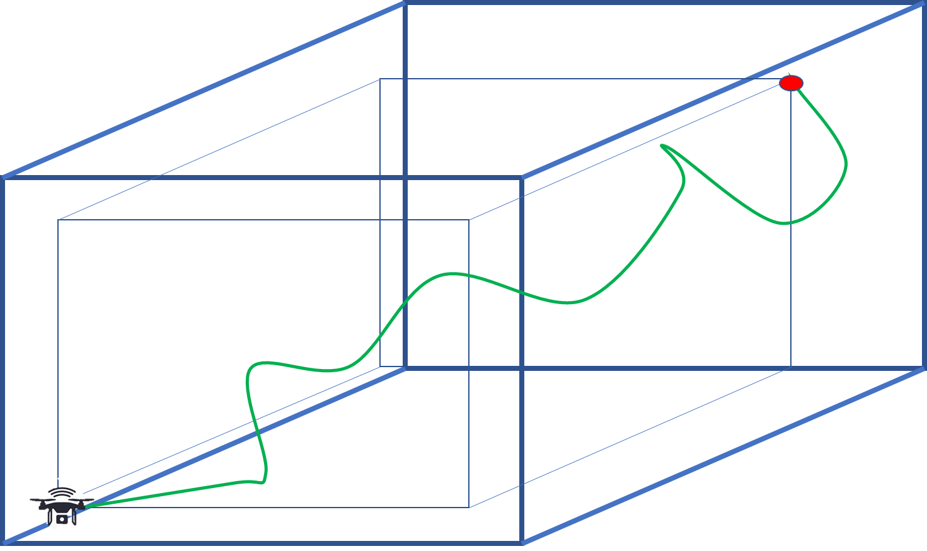
Módulo executor de rotas: Motion Planning

Slide 23
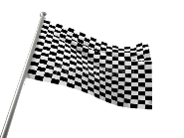

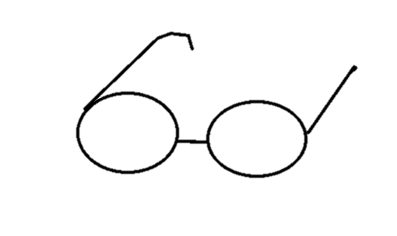
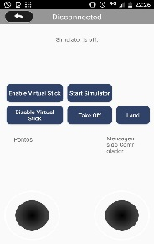

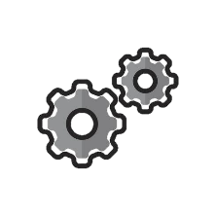




Módulo gerenciador de voo
Interface do usuário
Background
Start missão
Upload missão
Conectar ROS
Posição/Orientação
Aguardar estação de comando
Limpar pontos
Configurar missão
Takeoff
Land
Simulação
Receber pontos

Slide 24
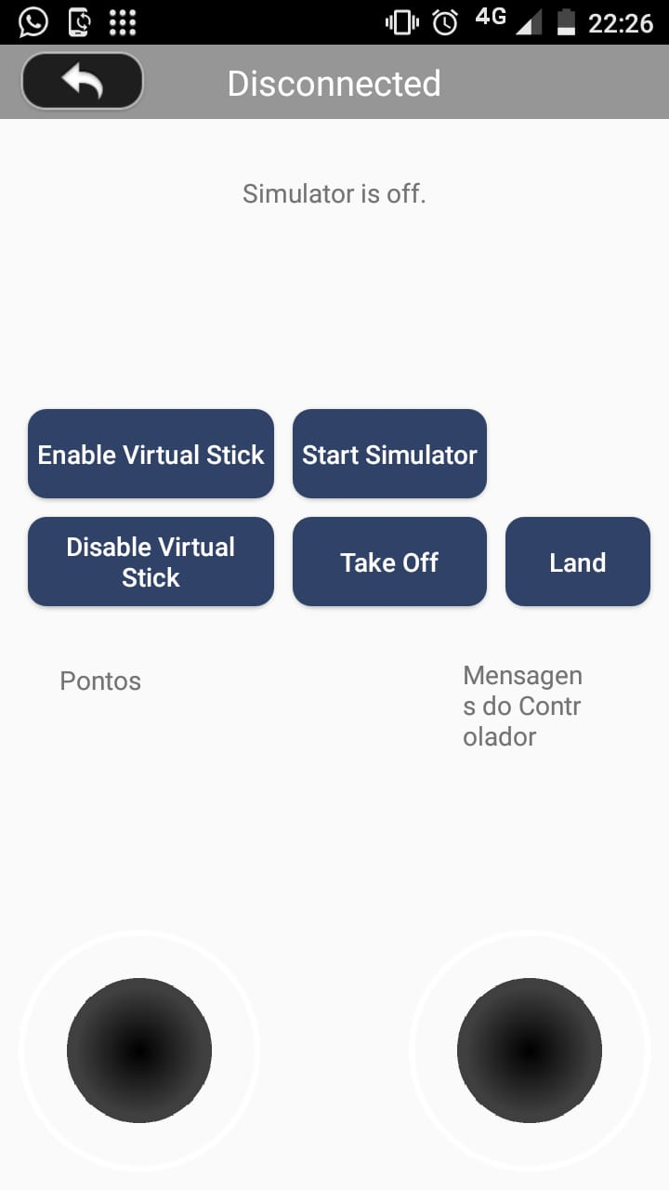
Módulo gerenciador de voo
Thrust
Pitch
Yaw
Roll

Slide 25
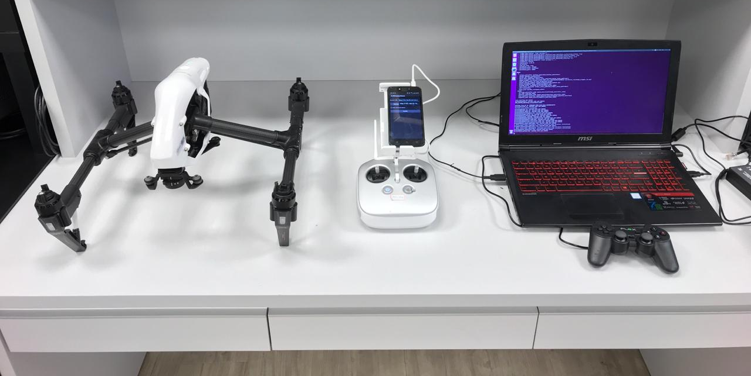
Setup

Slide 26
4
Testes

Slide 27
Coleta de pontos
1. Foto ou video da Coleta de pontos

Slide 28
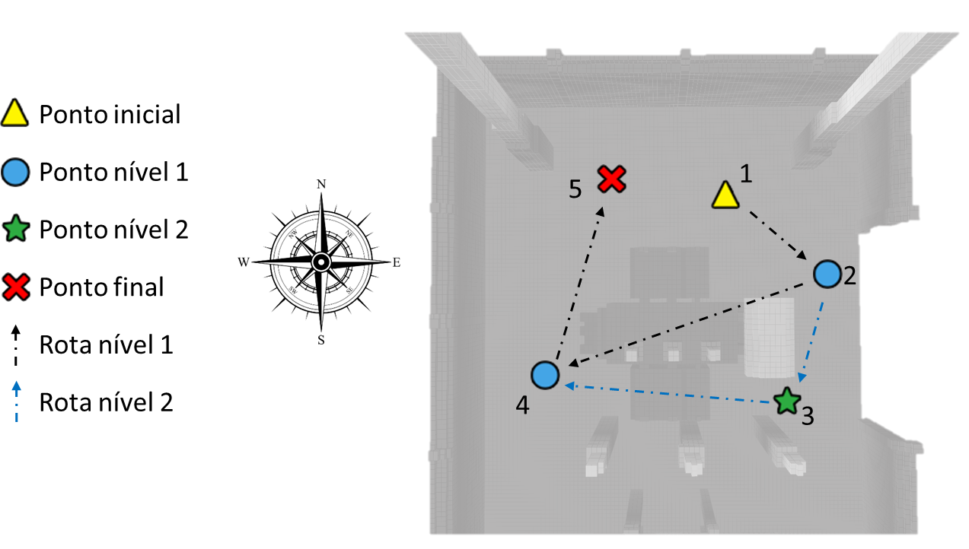
Coleta de pontos

Slide 29
Teste 1: Objetivos
Validar se uma rota gerada entre dois pontos evita colisão.
Verificar se a orientação inicial e final de uma rota gerada entre dois pontos é próxima às da coleta de pontos.

Slide 30
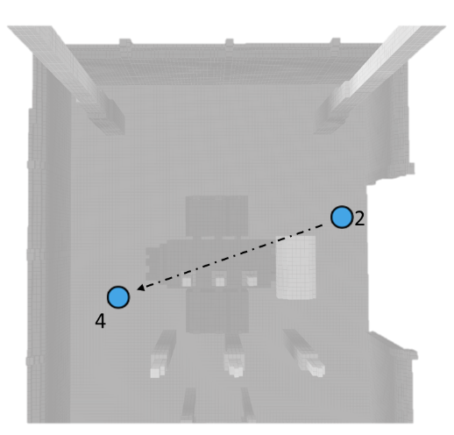
Teste 1
1. Vídeo desviando obstáculo

Slide 31
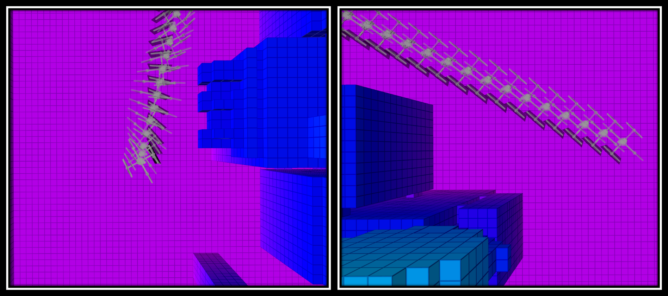
Teste 1

Slide 32
Teste 2: Objetivos
Verificar a execução completa de uma rota de inspeção.
Verificar se a decisão da lógica adaptativa é respeitada ao longo da execução da rota.

Slide 33
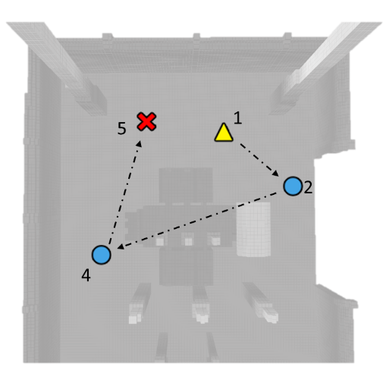
Teste 2
1. Foto ou vídeo da rota não adaptativa

Slide 34
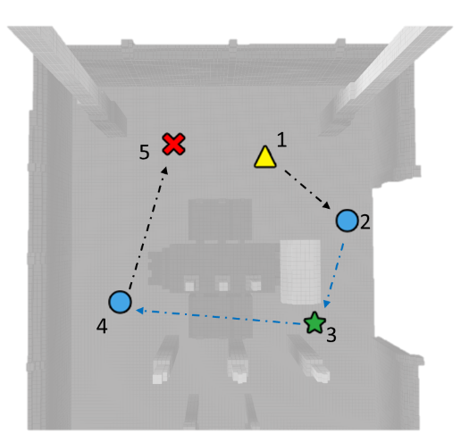
Teste 2
1. Foto ou vídeo compilada da trajetória adaptativa

Slide 35
Teste 3: Objetivos
Validar se os pontos inicial e final não-filtrados estão inclusos no resultado do filtro.
Validar se os pontos filtrados possuem distância ponto a ponto de no mínimo 0,5 m.

Slide 36
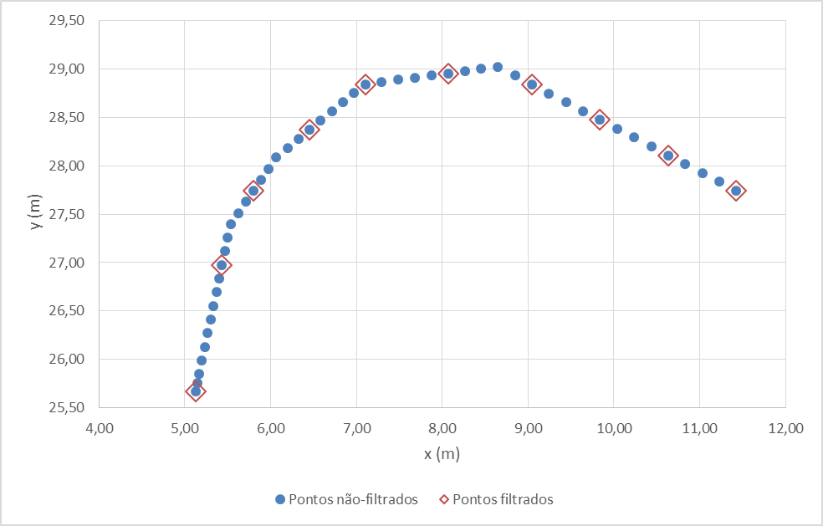
Teste 3

Slide 37
Teste 4: Objetivos
Validar visualmente se os pontos de coleta cartesianos são corretamente convertidos para coordenadas GPS.

Slide 38
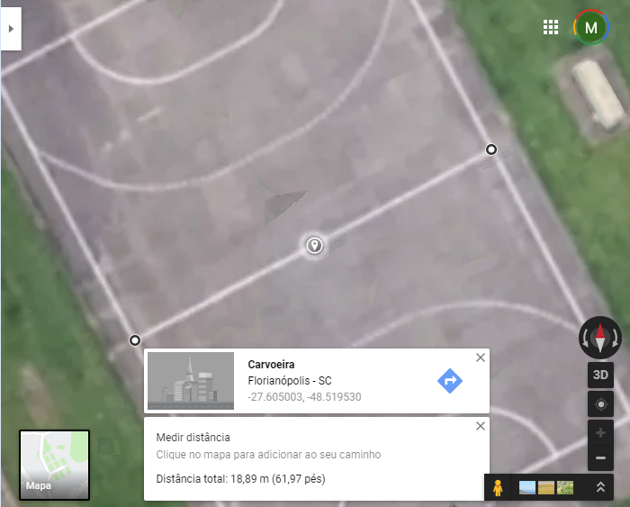
Teste 4

Slide 39
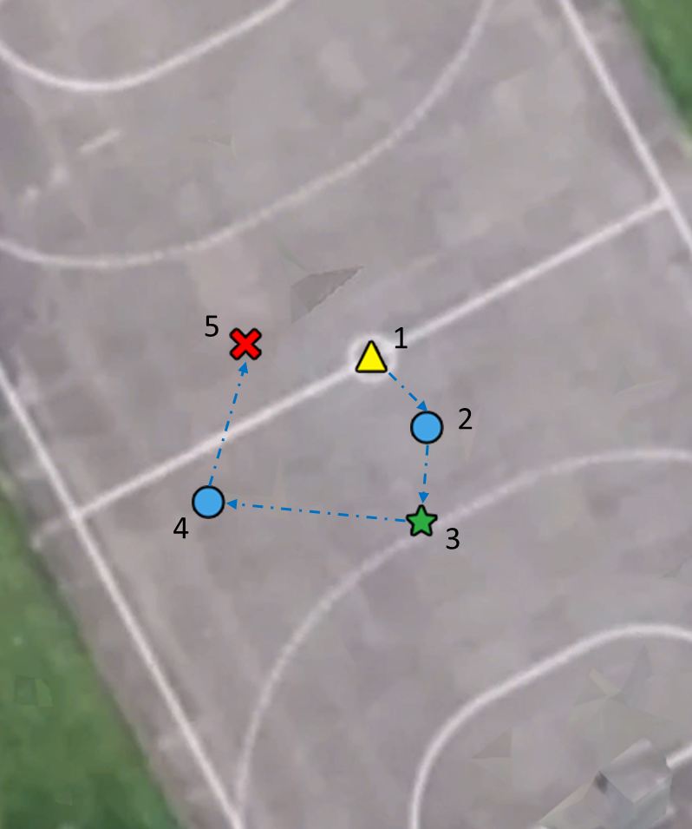
Teste 4

Slide 40
Teste 5: Objetivos
Verificar as distâncias de posicionamento horizontal e vertical entre o VANT simulado no gerenciador de voo e os pontos de coleta comandados.
Avaliar visualmente a execução completa da rota no VANT simulado no gerenciador de voo.

Slide 41
Teste 5: Objetivos
1. Vídeo do RVIz + simulador no Android

Slide 42
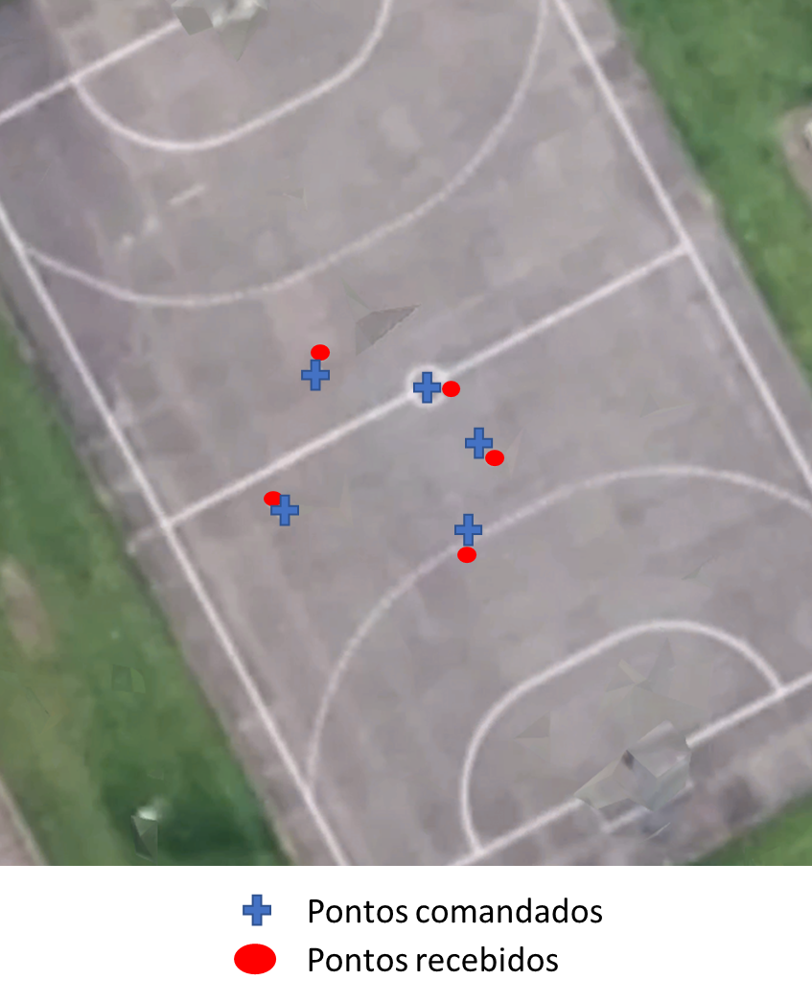
Teste 5

Slide 43
Teste 5

Slide 44
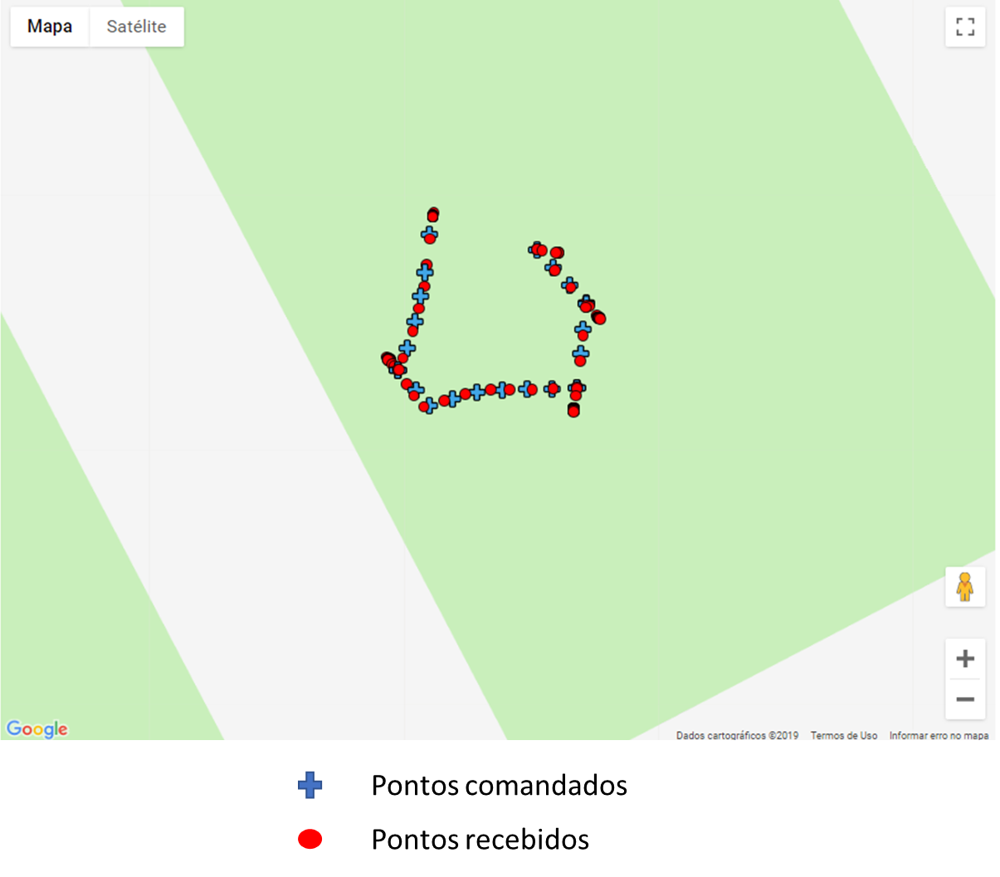
Teste 5

Slide 45
Conclusões
Resultados satisfatórios quanto a geração e execução de rotas para o VANT esperado
Limite de 0.5 m nas missões do VANT
Erro de posição devido a conversão entre UTM e WGS84
ROS e integração

Slide 46
Trabalhos futuros
Testar o sistema gerenciador de rotas em ambiente real.
Implementar a atualização do mapa de obstáculo durante a execução com o uso de uma câmera.
Implementar a atualização do VANT simulado na estação de trabalho com coordenadas reais.
Implementar o controle de posição por meio de ângulos de orientação dos eixos espaciais, ao invés de utilizar missões com coordenadas geométricas.
Implantação de um sistema de coordenadas local (iGPS)
Implementar um algoritmo de motion planning que possui parâmetros de distância mínima entre pontos configurável.
Implementar a automação do processo de criação de Octomaps
Implementar o controle do Gimbal para obtenção de ângulos diferentes na mesma posição, sem precisar deslocar o VANT.

Slide 47
Agradecimentos
Obrigado!

Slide 48
Universidade Federal de Santa Catarina
Departamento de Automação e Sistemas
Projeto de Fim de Curso
Matheus Kraemer
Rotas adaptativas para inspeção autônoma de subestação por meio do uso de VANT
29 de julho de 2019

